Slide 1

Участковый инспектор инспекции по делам несовершеннолетних
отдела внутренних дел
Эн-ского райисполкома
Иванов Иван Иванович

Slide 2





#ФАКТ
ИНТЕРНЕТ
информация
коммуникация
источник скрытой опасности

Slide 3









#ТЕМА
«Как в ИНТЕРНЕТЕ не попасться в преступные сЕти?»

Slide 4




#ОПАСНОСТЬ
Злоумышленники могут найти вас
на сайтах знакомств
в социальных сетях
в мессенджерах
в онлайн-играх

Slide 5
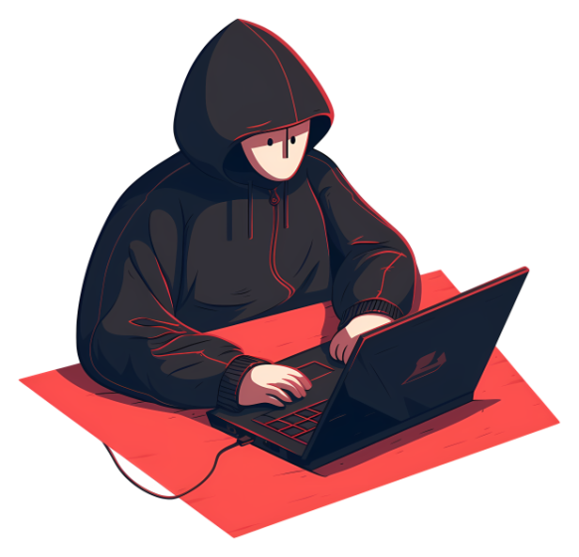
#приемы_злоумышленников
выдают себя за сверстников
применяют приемы психологического воздействия
используют информацию о вас и ваших близких, размещенную вами в общем доступе (фото и данные)
манипулируют
угрожают
шантажируют

Slide 6
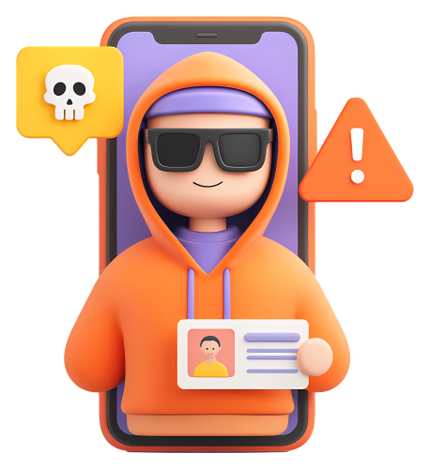


#предупрежден-вооружен
ОПАСНОСТИ В СЕТИ
«бесплатные» подарки и розыгрыши
«фейковые» запросы от друзей
«груминг»
«сексторшен»

Slide 7





#будьте_бдительны
Способы, с помощью которых злоумышленники могут заполучить доступ
к Apple ID
- в чате онлайн-игры «Minecraft» предлагают установить ее бесплатную версию, бонусы к ней
- предлагают установить улучшенную версию «ТикТок»
- предлагают в «ТикТок» установить приложение, которое позволяет отслеживать переписку в «Телеграме»

Slide 8


#неБЕЗОПАСНО
Способ, с помощью которого злоумышленники могут завладеть вашими
ДЕНЬГАМИ
в ходе онлайн-игр размещается информация о возможности приобретения улучшений,
позволяющих развить игровых персонажей
после перевода оговоренной мошенниками суммы денежных средств переписка удаляется, ваш контакт блокируется
ВЫ ОСТАНЕТЕСЬ НИ С ЧЕМ!

Slide 9
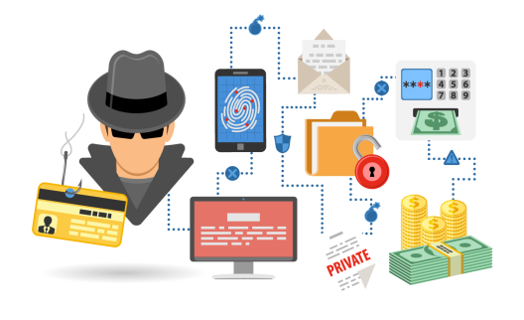

#СТРЁМ
Способ, с помощью которого злоумышленники могут завладеть вашими
ДЕНЬГАМИ
злоумышленник знакомится с вами в мессенджере, социальных сетях или чатах онлайн-игр
выясняет возраст и выдает себя за сверстника
предлагает в обмен на бонусы к играм отправить ему личные фото или видео интимного характера
после их получения требует деньги и начинает угрожать размещением «контента» в общем доступе в сети Интернет, направлением родителям, знакомым или одноклассникам

Slide 10



#подМАСКОЙ
Преступники могут звонить в мессенджере и представляться работниками «Белпочты», операторов сотовой связи, сотрудниками правоохранительных органов
Будут пытаться узнать персональные данные родителей, начнут обманывать, что на маму или папу оформлены банковские счета, адресуют угрозы в ваш и адрес вашей семьи, придумывая мнимые проблемы
Предложат «спасение» и потребуют «задекларировать» семейные сбережения

Slide 11
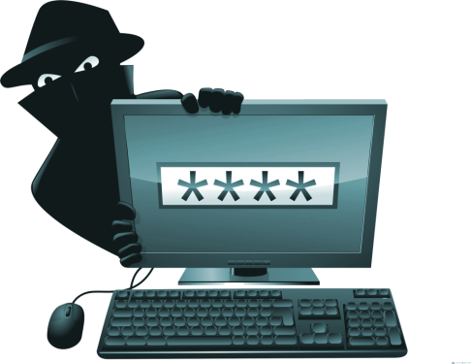
#поПРАВИЛАМ
ГЛАВНОЕ ПРАВИЛО
ОНЛАЙН-ДИАЛОГА
«НИКОГДА не доверяй! ПРОВЕРЯЙ!

Slide 12

#проБЕЗОПАСНОСТЬ
- используйте надежный пароль и двухфакторную аутентификацию
- просматривайте контент согласно возрасту
- закройте свой аккаунт
- не следует свободно разрешать добавлять свой аккаунт в чаты или группы
- не нужно открывать сообщения или принимать запросы от незнакомых пользователей
- запрещается размещать личные данные, определенные фото и видео
- нельзя пересылать непристойный медиаконтент
- поступают сообщения со странными просьбами – немедленно сообщите родителям!

Slide 13




#неПУБЛИЧНО
ЗАЩИТИТЕ свой аккаунт: НАСТРОЙТЕ двухфакторную аутентификацию!
«Telegram»
Настройки – Конфиденциальность –
Двухэтапная аутентификация (или облачный пароль для IPhone)
«Viber»
Настройки – Конфиденциальность –
Двухэтапная проверка
«WhatsApp»
Настройки – Аккаунт –
Двухшаговая проверка

Slide 14




#чтоДЕЛАТЬ
Если вы поняли, что пострадали от действий злоумышленников
сделайте скриншоты переписки
не удаляйте телефонные номера преступников
сообщите родителям и в милицию:
по телефону 102 или в чат-бот МВД «Мы всегда рядом»
заблокируйте банковскую карту или счет

Slide 15
Участковый инспектор инспекции по делам несовершеннолетних
отдела внутренних дел
Эн-ского райисполкома
Иванов Иван Иванович

